Slide 1
Обучающее сочинение-описание «Лиса». 2 класс.
Составила учитель начальных классов МОУ «Гимназия №1» Килимчук Е.А.

Slide 2
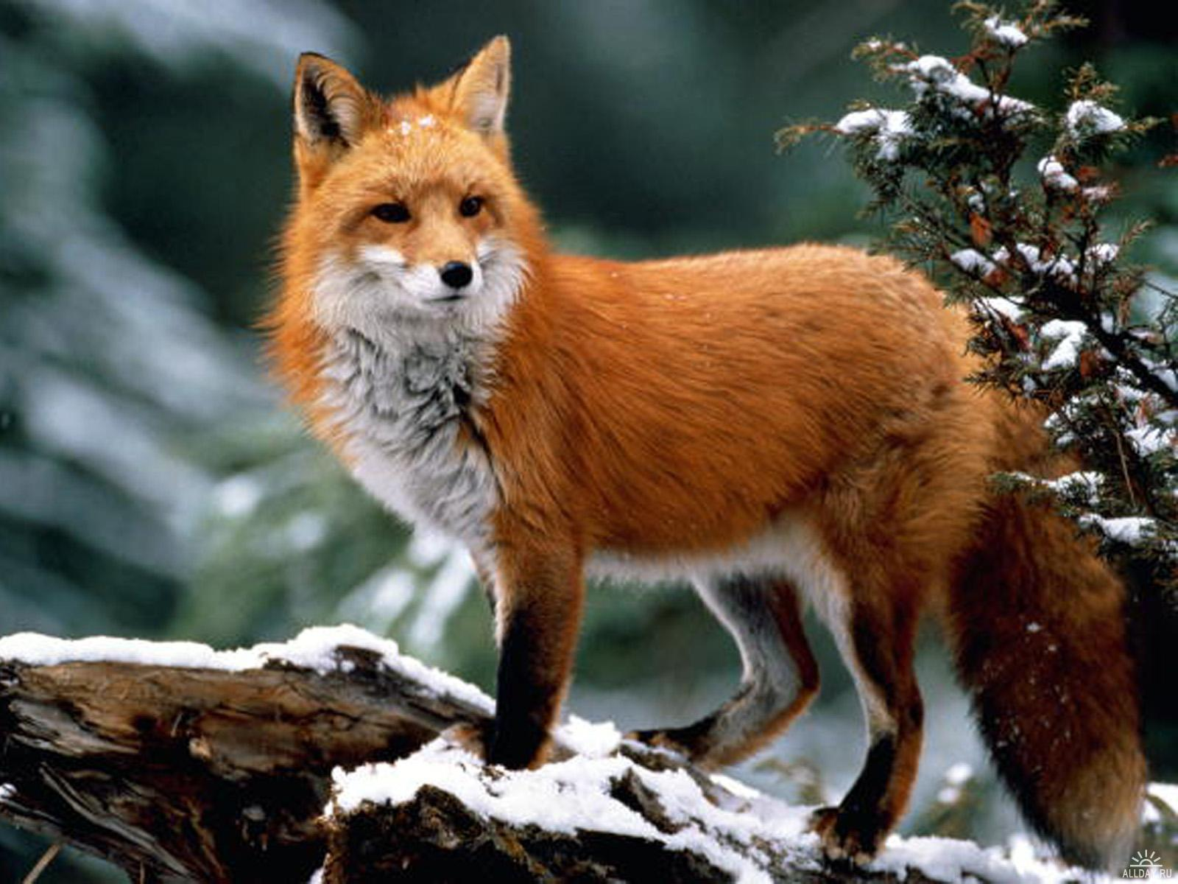
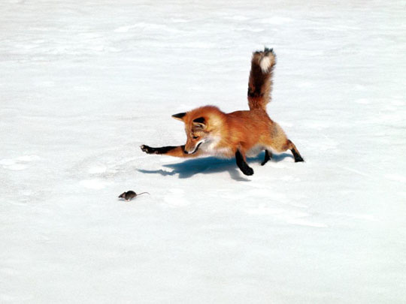
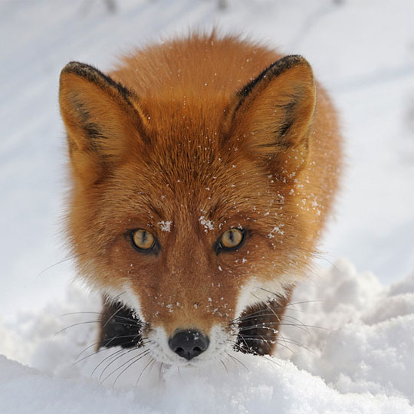
О каком животном пойдет речь?
Хвост пушистый бережёт И зверюшек стережёт: Знают, рыжую в лесу – Очень хитрую
Не любит семечки из шишек, А ловит бедных серых мышек. Среди зверей она – краса! Плутовка рыжая…
Хитрая плутовка, Рыжая головка, Пушистый хвост-краса Кто это?

Slide 3
Какие у лисы животного повадки?
Хитрая, коварная,
умная, ловкая.
Где живет лиса?
В лесу, в покинутых норках сурков и барсуков, в основном предпочитает луговые местности.

Slide 4
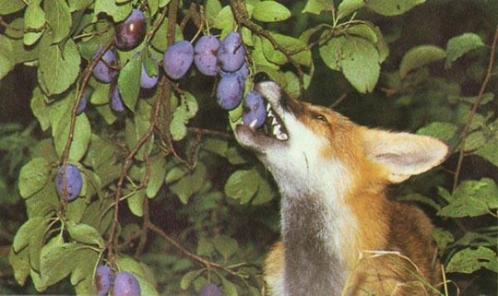
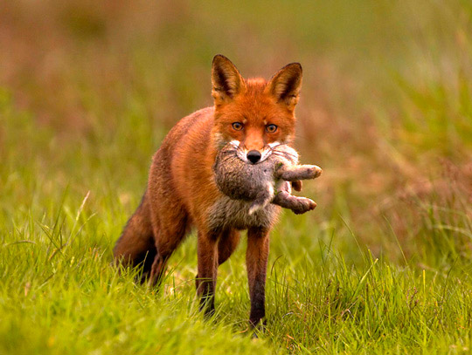
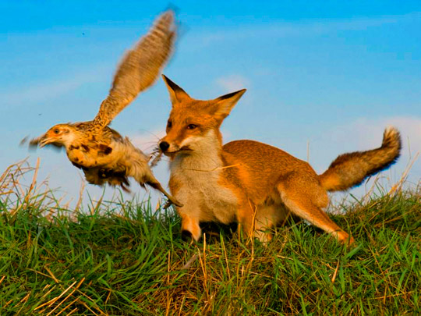
мышами
Чем питается лиса?
фруктами и ягодами
кроликами
птицами

Slide 5
Как по-другому можно назвать лису?
Подберите синонимы
лисица
лисонька
лисичка
рыжая плутовка

Slide 6
Подберите необходимые имена прилагательные.
Туловище (какое?)…
длинное вытянутое
гибкое
Лапки (какие?)…
как черные сапожки
Ушки (какие?)
остренькие
с тёмным ободком
Глазки (какие?)…
хитрые
зоркие
желтые с чёрными зрачками
смышленые
Шерсть (какая?)
огненного цвета
рыжая
мягкая
Грудка (какая?)…
белая
Хвост (какой
пушистый
красивый
хвост-краса
Мордочка (какая?)…
узкая, длинная, заострённая
Слух (какой?)…
хороший

Slide 7
План.
1. Какое животное лиса (дикое или домашнее)
2. Где живет лиса?
3.Каков ее внешний вид?
(туловище, лапки, шерсть, хвост, грудка, ушки, глазки)
4. Чем питается?
5.Какие повадки у лисы?

Slide 8
Интернет ресурсы:
https://www.google.ru/search?q=картинка+лиса

